Slide 1
TEMA:“DESAROLLO DE LAS ESTRUCTURAS OVÁRICAS EN RESPUESTA A LA APLICACIÓN DE DOS GONADOTROPINAS SUPEROVULATORIAS EN BOVINOS (PMSG Y FSH-p)”
AUTORES: AÑAZCO CHÁVEZ JOFFRE PAÚL
VINUEZA CASTILLO NELSON PAÚL
DIRECTOR: VALDIVIESO PLAZA FELIX
SANTO DOMINGO 2017

Slide 2
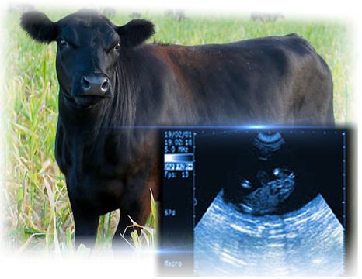
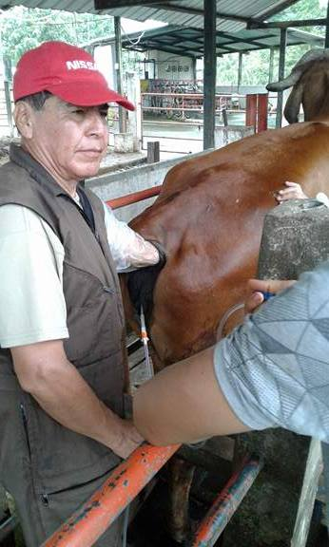
INTRODUCCIÓN
La ultrasonografía es una técnica ampliamente utilizada durante los últimos años.
Estructuras anatómicas y funcionales del aparato reproductivo de los bovino.
La ecografía emplea ondas de sonido de alta frecuencia para producir imágenes de los tejidos blandos y órganos internos.

Slide 3
OBJETIVOS
Objetivo General
Caracterizar la estructura ovárica en respuesta a dos gonadotropinas superovulatorias, en bovinos.
Objetivos Específicos
Evaluar el número, tamaño y desarrollo de los folículos antes y durante el tratamiento superovulatorio.
Determinar el número y tamaño de los cuerpos lúteos antes de la aplicación de los protocolos y pre colecta de los embriones.
Difundir los resultados conseguidos en el proyecto de investigación con estudiantes afines a la carrera.

Slide 4
MATERIALES Y METODOLOGÍA
Material experimental
Vacas donantes en estado reproductivo para superovular, no gestantes, sobre los dos meses post-parto, sin ternero al pie y vaconas vientre.
Análisis estadístico
Se aplicó una “Prueba t Pareada” a un nivel de significancia de 5 %
Tratamientos
Para el estudio se aplicaron los siguientes tratamientos:
T1: protocolo 1 (FSHp)
T2: protocolo 2 (eCG)

Slide 5
VARIABLES A MEDIR
Número de folículos
Tamaño de los folículos
Número de cuerpos lúteos
Tamaños de los cuerpos lúteos
Consistió en determinar el número y tamaño de folículos visibles en cada ovario y en cada donante, esto con la ayuda del ecógrafo y de la sonda transrectal en el día 0 y 1, siendo esta la línea base para la investigación, y luego del 4 al 7 que es el tiempo donde actúa la hormona superovulatoria.
Consistió en determinar el número y tamaño de los cuerpos lúteos visibles en cada ovario y en cada donante, esto con la ayudada del ecógrafo y de la sonda transrectal en el día del lavado de los embriones al momento del pre rescate.

Slide 6
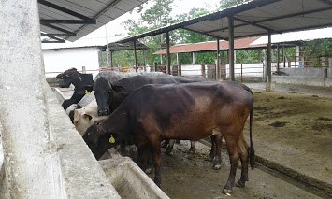
PREPARACIÓN DE VACAS DONADORAS
En el periodo de adaptación y aplicación de los tratamientos superovulatorios cada vaca donantes recibió:
Una porción diaria de 1 kg de balanceado
Melaza
100 gr de sales minerales

Slide 7
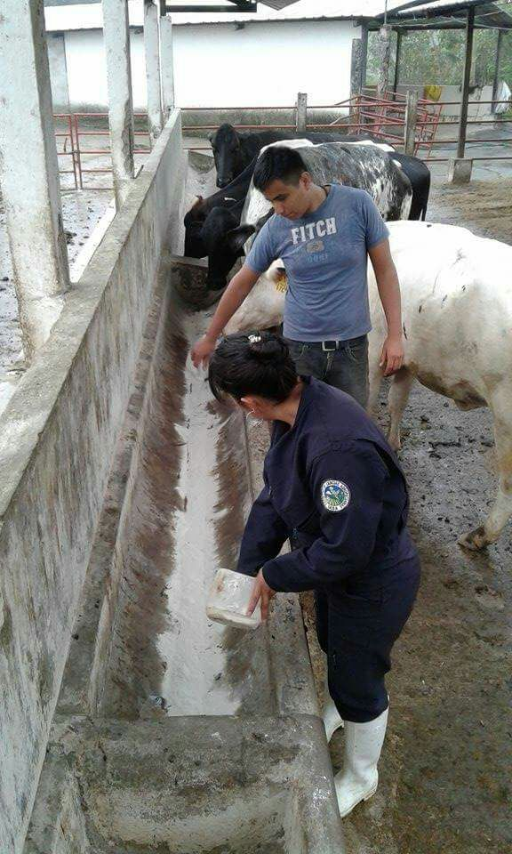
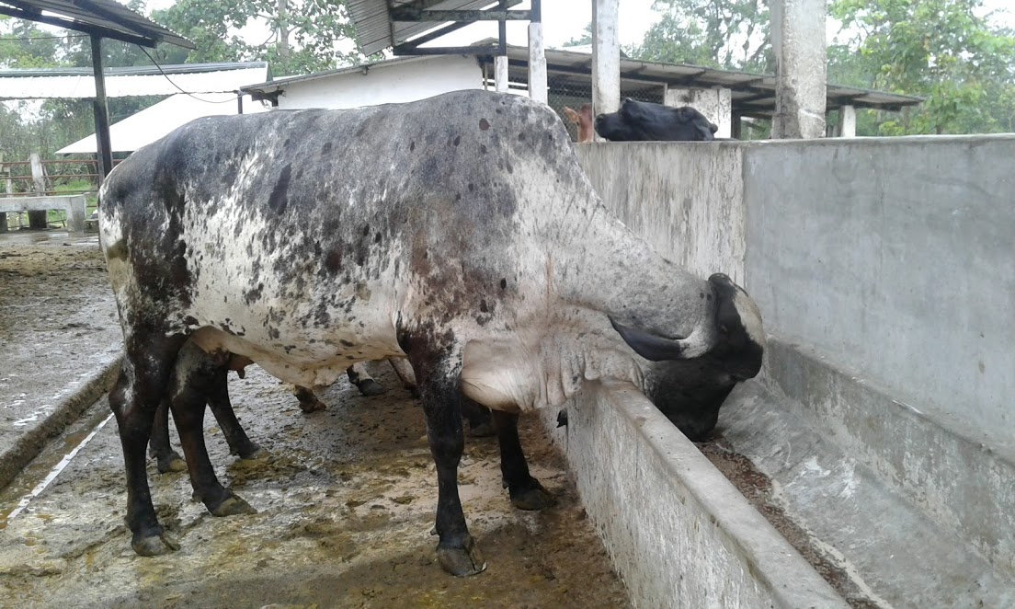
Administración de sales minerales
1 kg Balanceado

Slide 8
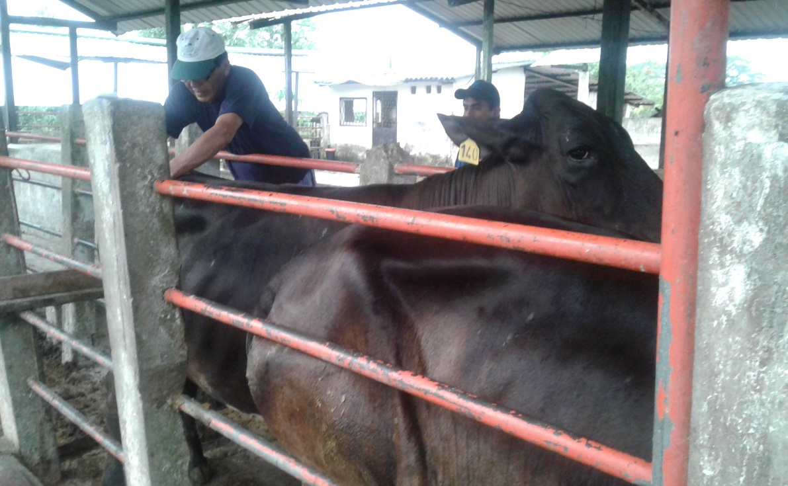
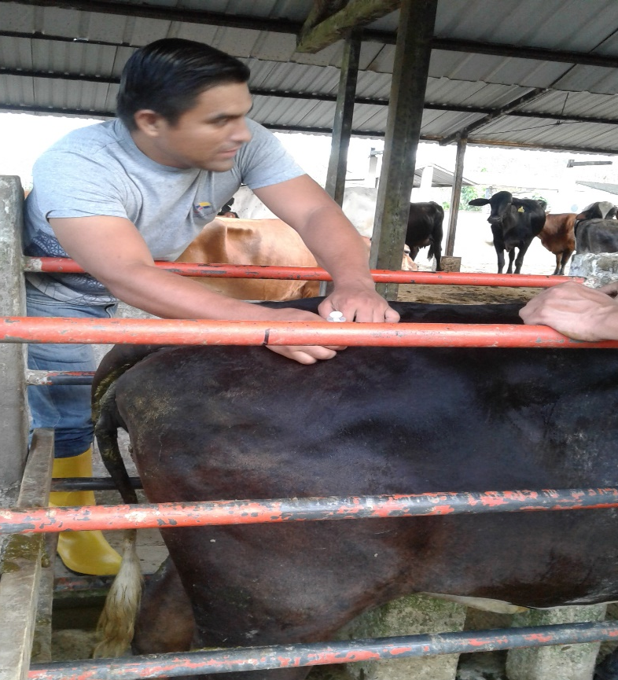
Administración de Minerales Inyectables y Vitaminas
Vigantol®: Concentrado vitamínico
Vitasel®: solución multimineral de P, Zn, Y

Slide 9
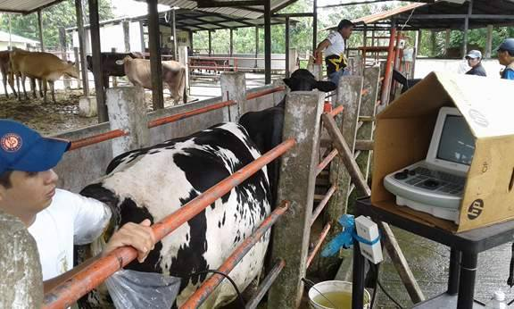
Transcurrido los 45 días del período de manejo de las donantes
Una vez transcurrido el tiempo de preparación se realizo un examen ginecológico para determinar la presencia de cuerpo lúteo lo que determinó el orden de sincronización, luego de esto se inició con los siguientes protocolos de superovulación:

Slide 10
Cuadro 1. Protocolo 1 (con FSHp)
Día | Producto | Dosis | Hora | Vía de administración
0 | Implante CIRD | 1,38 g de progesterona | En la mañana
 | Benzoato de estradiol | 2 mg (2 ml) |  | I.M.
 | Progesterona | 50 mg (2 ml) |  | I.M.
4 | FSH-p | 40 mg (2 ml) | am | I.M.
 | FSH-p | 40 mg (2 ml) | pm | I.M.
 |  |  | (intervalo de 12 h)
5 | FSH-p | 30 mg (1,5 ml) | am | I.M.
 | FSH-p | 30 mg (1,5 ml) | pm | I.M.
6 | FSH-p | 20 mg (1 ml) | am | I.M.
 | Prostaglandina (PGF2α) | 50 mg (2 ml) | am | I.M.
 | Retiro del implante
 | FSH-p | 20 mg (1 ml) | pm | I.M.
 | PGF2α | 50 mg (2 ml) | pm | I.M.
7 | FSH-p | 10 mg (0,5 ml) | am | I.M.
 | FSH-p | 10 mg (0,5 ml) | pm | I.M.
8 | CELO | I.A | am
 | Fertagyl | 5 ml | am
 |  | I.A | pm
15 | Colecta de embriones, | - | - | -
 | selección, envasado y
 | crio preservación

Slide 11
Cuadro 2. Protocolo 2 (con eCG)
Día | Producto | Dosis | Hora | Vía de administración
0 | Implante CIRD | 1,38 g de progesterona | En la mañana
 | Benzoato de estradiol | 2 mg (2 ml) |  | I.M.
 | Progesterona | 50 mg (2 ml) |  | I.M.
4 | eCG | 600 UI | am | I.M.
6 | Prostaglandina | 50 mg (2 ml) | am | I.M.
7 | Retiro del implante |  | am
 | GnRH | 25 mg (3ml) | pm | I.M.
8 | CELO | I.A | am
 |  |  | pm
15 | Colecta de embriones, selección, envasado y crio preservación | - | - | -

Slide 12
RESULTADOS Y DISCUSIÓN
OVARIOS:
Cuadro 3. Promedios del diámetro de los ovarios de las vacas donantes en cm, sometidos a dos protocolos de superovulación con dos hormonas diferentes (FSH-p y eCG)).
 | Ovario Izquierdo |  |  | Ovario Derecho
Día | FSH-p | eCG | Significancia | FSH-p | eCG | Significancia
0 | 2,26 | 2,22 | ns | 2,43 | 2,15 | ns
1 | 2,35 | 2,32 | ns | 2,65 | 2,3 | ns
4 | 2,55 | 2,54 | ns | 2,87 | 2,69 | ns
5 | 2,64 | 2,7 | ns | 3,02 | 2,86 | ns
6 | 2,81 | 2,86 | ns | 3,19 | 3,05 | ns
7 | 3,1 | 3,1 | ns | 3,32 | 3,27 | ns
15 | 3,57 | 4,43 | * | 3,99 | 4,88 | *

Slide 13
Figura 1. Promedio del diámetro de los ovarios izquierdos
Figura 2. Promedio del diámetro de los ovarios derechos

Slide 14
Hasta el día 7 no se halló diferencias significativas en los resultados del tamaño de los ovarios, sin embargo en el día 15 se observa que hay diferencia significativa tanto en el ovario derecho como en el izquierdo (ver Figura 1 y 2), dicho resultado se asemeja con aquellos obtenidos por (Capallejas, y otros, 2009) quienes manifiestan que la eCG debido a su peso molecular, tiene larga vida media en la sangre, lo que causa una prolongada estimulación ovárica por ende el continuo crecimiento de sus estructuras.

Slide 15
FOLICULOS Tamaño de Folículos:
Cuadro 4. Promedios del diámetro de los folículos de los ovarios de las vacas donantes en cm sometidos a dos protocolos de superovulación con dos hormonas diferentes (FSH-p y eCG)
 | Ovario Izquierdo |  |  | Ovario Derecho
Día | FSH-p | eCG | Significancia | FSH-p | eCG | Significancia
0 | 0,49 | 0,44 | ns | 0,51 | 0,42 | ns
1 | 0,52 | 0,5 | ns | 0,63 | 0,52 | ns
4 | 0,57 | 0,61 | ns | 0,7 | 0,58 | ns
5 | 0,64 | 0,68 | ns | 0,78 | 0,64 | ns
6 | 0,77 | 0,73 | ns | 0,87 | 0,72 | ns
7 | 0,92 | 0,88 | ns | 0,88 | 0,88 | ns

Slide 16
Tamaño de Folículos:
Figura 3. Promedios del diámetro de los folículos de los ovarios izquierdos.
Figura 4. Promedios del diámetro de los folículos de los ovarios derechos.

Slide 17
Tamaño de Folículos:
En el cuadro 4, se aprecia que hasta el día # 7 de control, no se halló diferencias significativas en los resultados del tamaño de los folículos, dicho resultado se asemeja con aquellos obtenidos por (Costa, y otros, 2013), los mismos que demuestran que no existe diferencia significativa en el tamaño del folículo al aplicar dos tratamientos con P4+BE+PgF2α+FSHp y P4+BE+PgF2α+eCG, además datos obtenidos por (Ospina & Augusto, 2013) afirman que no existe diferencias significativas en el tamaño folicular entre dos tratamientos el T1 (P4+PGF2α+GnRh+FSHp) y el T2 (P4+PGF2α+GnRh+eCG).

Slide 18
Número de folículos:
Cuadro 5. Promedio del número de folículos de los ovarios de las vacas donantes sometidos a dos protocolos superovulatorios con dos hormonas diferentes (FSH-p y eCG)
 | Ovario Izquierdo |  |  | Ovario Derecho
Día | FSH-p | eCG | Significancia | FSH-p | eCG | Significancia
0 | 4,88 | 4,13 | ns | 4,63 | 4,38 | ns
1 | 5,88 | 4,25 | * | 5 | 4,5 | ns
4 | 6,25 | 4,75 | * | 5,75 | 5,25 | ns
5 | 6,38 | 5,38 | ns | 5,88 | 6,13 | ns
6 | 6,75 | 5,63 | * | 6,38 | 6,13 | ns
7 | 6,63 | 6 | * | 6,75 | 6,13 | ns

Slide 19
Número de folículos:
Figura 5. Promedio del número de folículos de los ovarios izquierdos.
Figura 6. Promedio del número de folículos de los ovarios derechos.

Slide 20
Número de folículos:
En el cuadro 5 se observa que hay diferencias significativas en lo que respecta al número de folículos del ovario izquierdo, (ver Figura 5 y 6), siendo mayor el número de folículos para la hormona FSH-p, dicho resultados difieren con los obtenidos por (De Rensis & López, 2014) quienes afirman que la administración de PMSG provoca un mayor número de folículos, esta diferencia mostrada entre la investigación y otros autores se debe a que la (eCG), tiene larga vida media en sangre según (Capallejas, y otros, 2009), por lo que es posible que los folículos sigan aumentando en número aún después del tiempo de evaluación hecha por la investigación.

Slide 21
Cuerpo lúteo: Tamaño de los cuerpos lúteos:
Cuadro 6. Promedios del diámetro de los cuerpos lúteos de los ovarios de las vacas donantes en cm, sometidos a dos protocolos superovulatorios con dos hormonas diferentes (FSH-p y eCG)
 | Ovario izquierdo |  |  | Ovario Derecho
Día | FSH-p | eCG | Significancia | FSH-p | eCG | Significancia
15 | 1,25 | 1,34 | ns | 1,26 | 1,21 | ns

Slide 22
Tamaño de los cuerpos lúteos:
Figura 7. Promedios del diámetro de los cuerpos lúteos al día 15 de los ovarios izquierdos.
Figura 8. Promedios del diámetro de los cuerpos lúteos al día 15 de los ovarios derechos.

Slide 23
Tamaño de los cuerpos lúteos:
En cuadro 6 se observa el diámetro del cuerpo lúteo, cabe recalcar que no hay diferencia significativa entre los tratamientos (ver Figura 7 y 8), esto es similar a lo que (Capallejas, y otros, 2009) muestran en sus trabajos, en todos los casos se mostraron de igual forma cuerpos lúteos bien estructurados sin presencia intracavitaria.

Slide 24
Número de cuerpos lúteos:
Cuadro 7. Promedios del número de los cuerpos lúteos de los ovarios de las vacas donantes, sometidas a dos protocolos superovulatorios con dos hormonas diferentes (FSH-p y eCG)
 | Ovario izquierdo |  |  | Ovario Derecho
Día | FSH-p | eCG | Significancia | FSH-p | eCG | Significancia
15 | 3,5 | 1,34 | * | 4,375 | 2,75 | *

Slide 25
Número de cuerpos lúteos:
Figura 9. Promedios del número de los cuerpos lúteos al día 15 de los ovarios izquierdos.
Figura 10. Promedios del número de los cuerpos lúteos al día 15 de los ovarios derechos.

Slide 26
Número de cuerpos lúteos:
En el cuadro 7, se aprecia que hay diferencia significativa entre los tratamientos, obteniendo mayor número de cuerpos lúteos el protocolo empleado FSH-p (ver Figura 9 y 10), el número de cuerpos lúteos promedios obtenidos en el tratamientos con eCG son inferiores a los obtenidos por (Callejas, 2005), que obtuvieron 7,6 ± 0,8 cuerpos lúteos en promedio entre vacas. No obstante son inferiores a los obtenidos por (Cifuentes, 2005) con 13,7 ± 0,9 cuerpos lúteos empleando tres razas (europea, cebuina y europea/cebuina) y 200UI de eCG

Slide 27
Quistes foliculares:
Para su mejor apreciación se comparó el número de quistes obtenidos por ovario de vaca donante con el número de cuerpos lúteos, estas estructuras se las presenció en el día 15:
Figura 11. Porcentaje de las estructuras ováricas de las vacas donantes presentes al día 15 de los tratamientos superovulatorios.

Slide 28
Quistes foliculares:
Como se observa en la Figura 11, el protocolo con la hormona eCG, tiene un porcentaje superior en quistes (40 %) comparado con el protocolo con la hormona FSH-p (8 %), esto se puede atribuir a que la eCG debido a su peso molecular no atraviesa el filtro renal y por lo tanto, (Capallejas, y otros, 2009), causa folículos no ovulatorios, perfiles hormonales anormales, formación de quistes y baja calidad embrionaria.

Slide 29
CONCLUSIONES:
Del estudio desarrollado se concluye que se rechaza la hipótesis nula, y se acepta la hipótesis alternativa en la que se define que existe diferencia significativa en las estructuras ováricas post aplicación de los protocolos hormonales en la superovulación.
Al culminar con la investigación, se puede concluir que hasta el día de control # 7, la variable tamaño de folículos, ovario (derecho e izquierdo), no presenta diferencia significativa entre el protocolo 1 (T1) y el protocolo 2 (T2), mientras que lo que respecta al número de folículos el protocolo 1 (T1), fue el tratamiento que presento mayor número en el ovario izquierdo, por lo que hay diferencia significativa al compararlo con el protocolo 2 (T2).

Slide 30
Lo que corresponde a la variable diámetro del cuerpo lúteo, cabe recalcar que no hay diferencia significativa entre los protocolos 1 (T1) y protocolo 2 (T2), mientras que la variable número de cuerpos lúteos presenta diferencia significativa tanto en el ovario (derecho e izquierdo), obteniendo mayor número de cuerpos lúteos el protocolo 1 (T1).
Las unidades experimentales tratadas con la hormona eCG, fueron superiores tanto en diámetro como en número de quistes, esto se puede atribuir a que la eCG, debido a su peso molecular no atraviesa rápidamente el filtro renal y por lo tanto, tiene larga vida media en la sangre, provocando un desarrollo folicular sin producir ovulación en algunos folículos, lo que genera la aparición de los quistes.
Se socializó los resultados obtenidos con estudiantes del “Colegio Nacional Técnico Agropecuario Luz de América”.

Slide 31
RECOMENDACIONES:
Por los resultados obtenidos en la presente investigación, se recomienda trabajar con el protocolo 1 (T1) manejado con exactitud en la aplicación.
Se recomienda la realización de tratamientos superovulatorios con eCG combinado con FSH-p, para determinar si favorecen la respuesta superovulatoria.
Realizar nuevas investigaciones que permitan evaluar diferentes compuestos hormonales para buscar una nueva forma de mejorar los índices reproductivos, especialmente en hembras bovinas de raza Gyr y Girolando, sometidas a este tipo de programas reproductivos.
Se recomienda emplear un mayor número de vacas donantes, con el fin de comparar con otros protocolos.

Slide 32
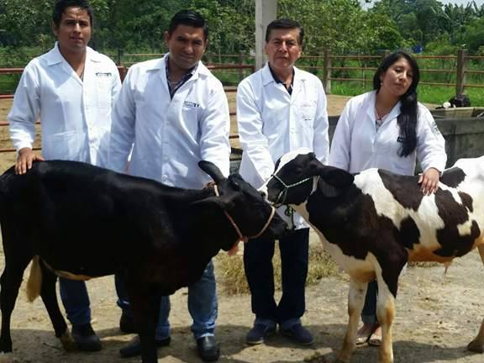
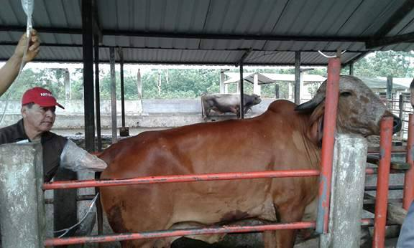
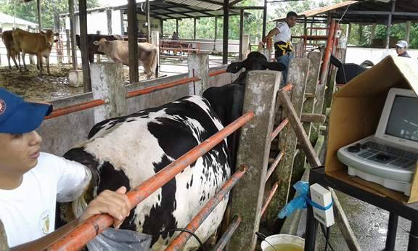
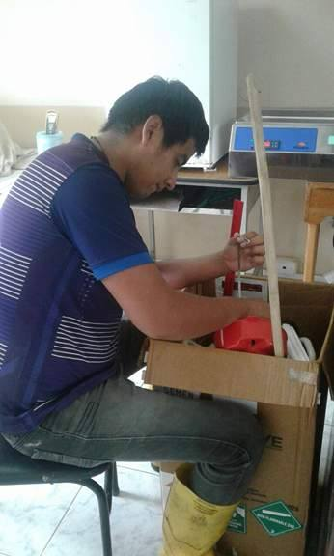
GRACIAS

